Slide 1
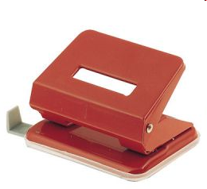
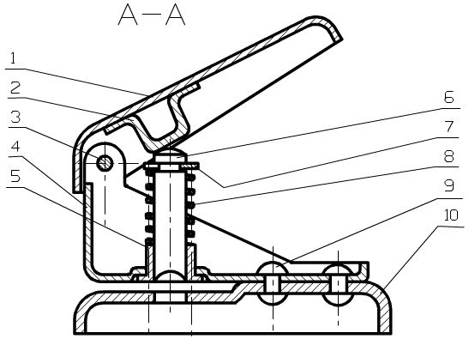
MODELISATION CINEMATIQUE D’UNE PERFORATRICE
Sources : - J LEGOFF
Retravaillé par D GONCALVES

Slide 2
Y’a-t-il, parmi les pièces de ces mécanismes, des solides dont le rôle est de ce déformer (ressorts, rondelles élastiques…)?
Oui le ressort 8
Repérer les classes d'équivalences en les coloriant chacune avec une couleur différente.

Slide 3
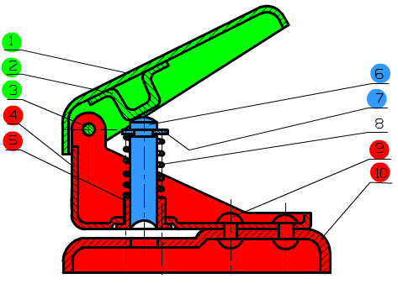
Y’a-t-il, parmi les pièces de ces mécanismes, des solides dont le rôle est de ce déformer (ressorts, rondelles élastiques…)?
Oui le ressort 8
Repérer les classes d'équivalences en les coloriant chacune avec une couleur différente.
E1
E6
E4

Slide 4
Nommer ces classes d’équivalence et établir la liste des pièces qui les constituent.
E1
E1:
1 + 2 + 3
4 + 5 + 9 + 10
E4:
E6
6 + 7
E6:
E4
Une fois les classes d ’équivalences identifiées, il faut ensuite analyser puis modéliser les liaisons entre celles-ci…

Slide 5


Sous forme de graphe des liaisons, identifier les liaisons entre les différentes
classes d’équivalence
E1
Pivot d’axe (O1,z)
E1
E4
E6
Pivot glissant d’axe (O2,y)
E4
Ponctuelle
de normale (O2,y1)
E6

Slide 6
Sous forme de graphe des liaisons, identifier les liaisons entre les différentes
classes d’équivalence
E1
Pivot d’axe (O1,z)
E1
E4
E6
Pivot glissant d’axe (O2,y)
E4
Ponctuelle
de normale (O2,y1)
E6
Maintenant que toutes les classes d’équivalences et toutes les liaisons ont été clairement identifiés, il reste à représenter tout cela sous forme de schéma cinématique !

Slide 7
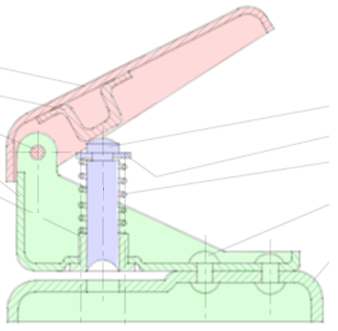
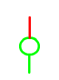

Dessiner le schéma cinématique des mécanismes

Slide 8
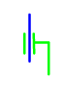

Dessiner le schéma cinématique des mécanismes

Slide 9
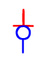

Dessiner le schéma cinématique des mécanismes

Slide 10
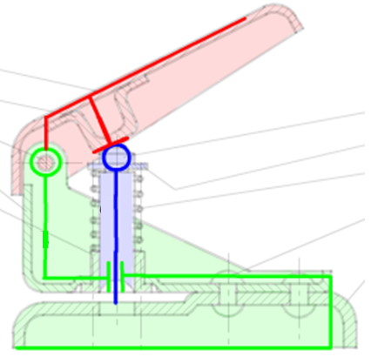
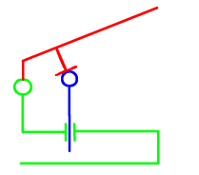
Dessiner le schéma cinématique des mécanismes
Il suffit ensuite de relier les liaisons en respectant :
Les couleurs
Et au maximum la géométrie

Slide 11


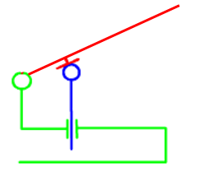



Paramétrer le schéma cinématique de la perforatrice :
Associer un repère à chaque solide
Paramétrer les liaisons entre les solides
On place les axes et le centre de ces repères sur les éléments caractéristiques de la liaison (axe, centre de la liaison, normale à
un plan,…) et des solides
α
l
Grace à cette modélisation, on peut par exemple, déterminer la loi entrée sortie du mécanisme….

Slide 12
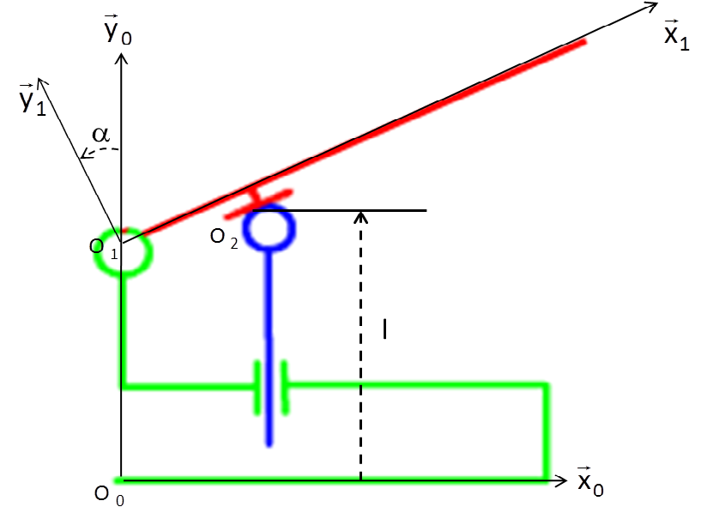
On rappelle que la loi entrée-sortie d’un mécanisme est une relation qui lie les différents paramètres de mouvements entre les solides.
Cette loi permet de connaître l’évolution de la position de la « pièce de sortie » (ici, le poinçon 6) en fonction de la position de la « pièce d’entrée » du mécanisme (ici le levier 1)

Slide 13
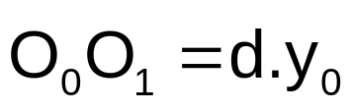
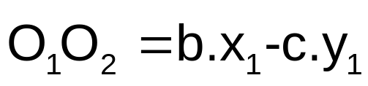
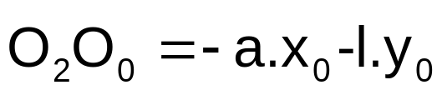
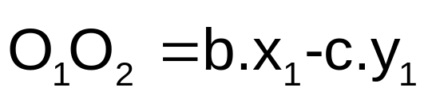
Déterminer la loi entrée sortie de la perforatrice…
Exprimer O₀O₁ dans R₀(O₀,x₀,y₀,z₀)
Exprimer O₁O₂ dans R₁(O₁,x₁,y₁,z₁)
Exprimer O₂O₀ dans R₀(O₀,x₀,y₀,z₀)
Ecrire les deux équations qui traduisent le fait que :
O₀O₁ + O₁O₂+ O₂O₀ = 0
- Projeter dans une même base afin d’obtenir les équations scalaires
y₁
y₀
α
x₁
α
X₀
z₀
=
z₀

Slide 14
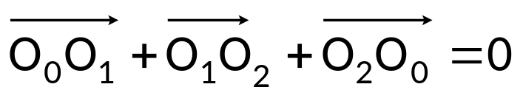



Déterminer la loi entrée sortie de la perforatrice…
Exprimer O₀O₁ dans R₀(O₀,x₀,y₀,z₀)
Exprimer O₁O₂ dans R₁(O₁,x₁,y₁,z₁)
Exprimer O₂O₀ dans R₀(O₀,x₀,y₀,z₀)
Ecrire les deux équations qui traduisent le fait que :
O₀O₁ + O₁O₂+ O₂O₀ = 0
- Projeter dans une même base afin d’obtenir les équations scalaires
 Projection sur x₀=0
 Projection sur y₀=0
Grâce à cette relation, on peut déterminer le débattement angulaire du levier en fonction de l’épaisseur de la feuille

Slide 15
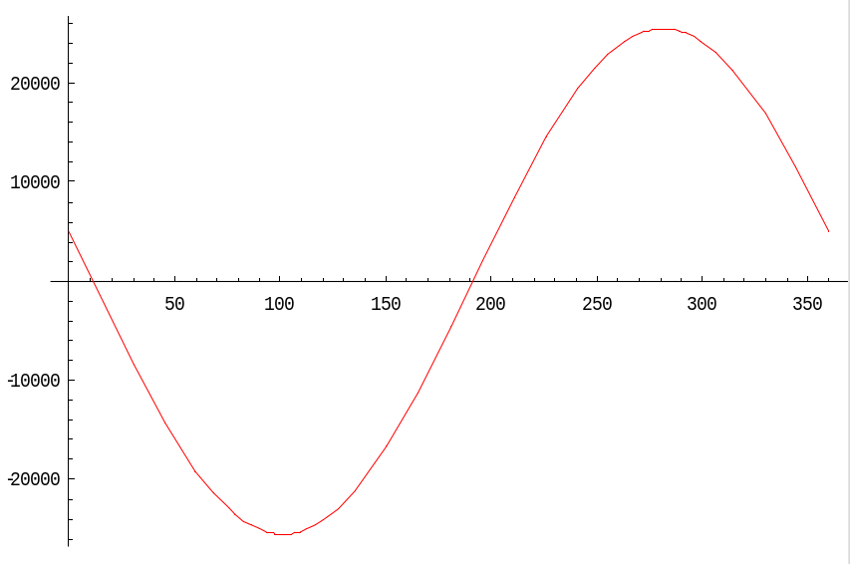
Déterminer la loi entrée sortie de la perforatrice…
Exprimer O₀O₁ dans R₀(O₀,x₀,y₀,z₀)
Exprimer O₁O₂ dans R₁(O₁,x₁,y₁,z₁)
Exprimer O₂O₀ dans R₀(O₀,x₀,y₀,z₀)
Ecrire les deux équations qui traduisent le fait que :
O₀O₁ + O₁O₂+ O₂O₀ = 0
- Projeter dans une même base afin d’obtenir les équations scalaires
l(α) en μm
α en degrés
Grâce à cette relation, on peut déterminer le débattement angulaire du levier en fonction de l’épaisseur de la feuille

